Slide 1
1.4 反冲与火箭运动
1.反冲现象 2.反冲的原理与应用
3.火箭运动
4.我国的航天事业

Slide 2
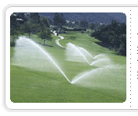
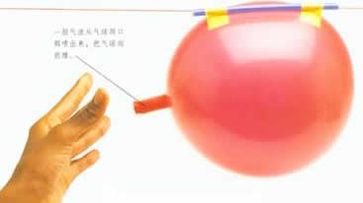

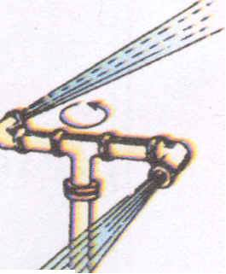

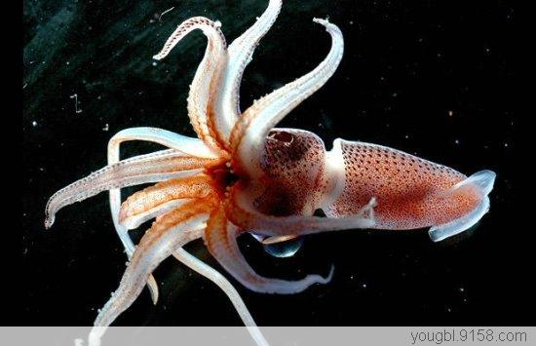
1.反冲现象

Slide 3

2.反冲的原理与应用
反冲：一个静止的物体在内力的作用下分裂成两部分，一部分向某个方向运动，另一部分必然向相反的方向运动。
特点：外力远大于内力，满足动量守恒定律。
原理：
$$M∙0=m_{1}v_{1}+m_{2}v_{2}$$
运动方向相反的两部分
静止

Slide 4
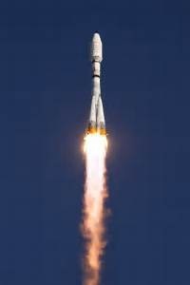
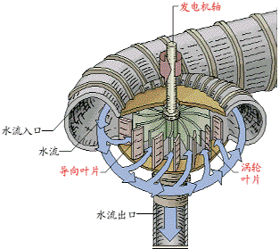
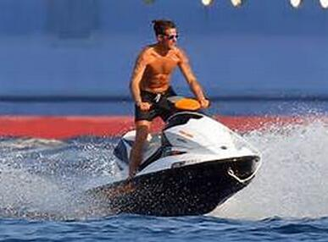
2.反冲的原理与应用

Slide 5
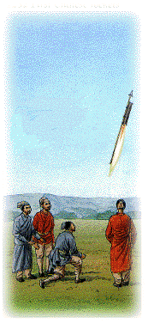
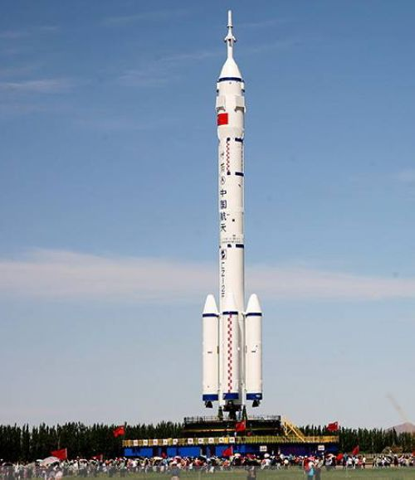
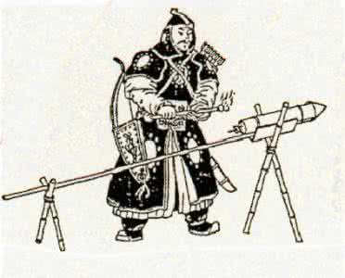
3.火箭运动

Slide 6
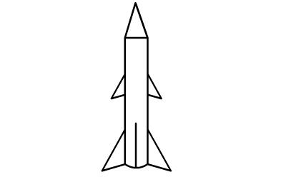


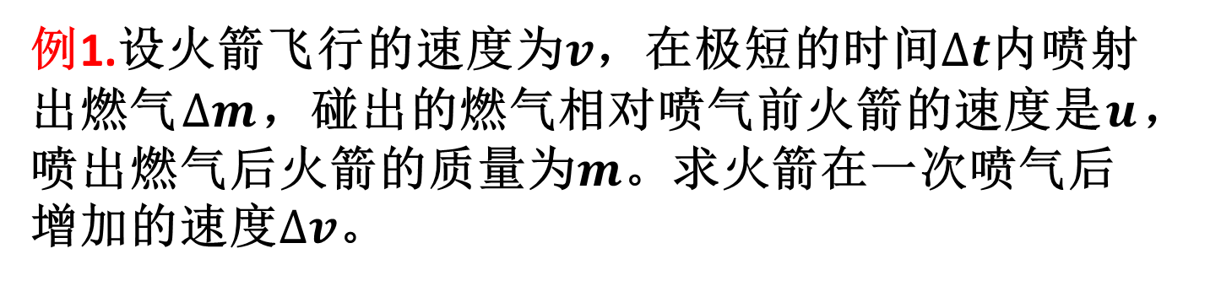



例1.设火箭飞行的速度为$v$，在极短的时间$∆t$内喷射出燃气$∆m$，碰出的燃气相对喷气前火箭的速度是$u$，喷出燃气后火箭的质量为$m$。求火箭在一次喷气后增加的速度$∆v$。
O
X
$$v$$
$$u+v$$
$$v+∆v$$
$$∆m$$
$$m$$

Slide 7


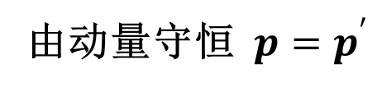

解：选择喷气前的火箭为参考系，以喷出的燃气和喷出燃气后的火箭组成一个系统，喷气过程内力远大于外力，满足动量守恒定律。
O
X
$$v$$
$$u+v$$
$$v+∆v$$
$$∆m$$
$$m$$
喷气前系统的动量为
$$p=0$$
喷气后系统的动量为
$$p^{′}=m∆v+∆mu$$
由动量守恒$p=p^{′}$
$$0=m∆v+∆mu$$

Slide 8

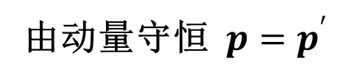
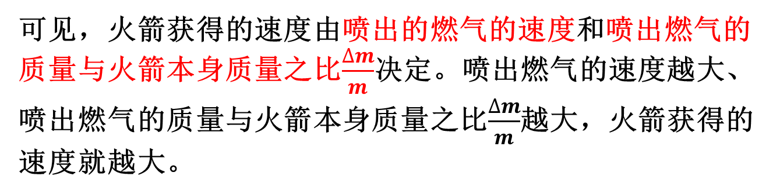
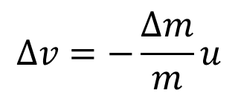
由动量守恒$p=p^{′}$
$$0=m∆v+∆mu$$
$$∆v=−\frac{∆m}{m}u$$
解得
可见，火箭获得的速度由喷出的燃气的速度和喷出燃气的质量与火箭本身质量之比$\frac{∆m}{m}$决定。喷出燃气的速度越大、喷出燃气的质量与火箭本身质量之比$\frac{∆m}{m}$越大，火箭获得的速度就越大。

Slide 9
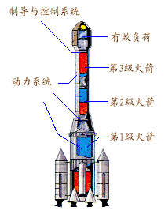
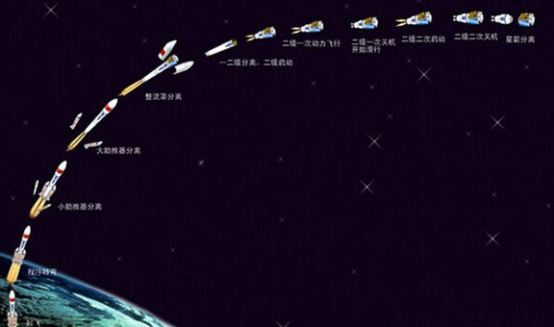
多级火箭

Slide 10
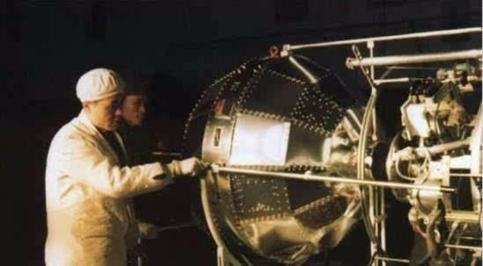
4.我国的航天事业
1964年6月，我们自主研制的运载火箭首次升空。
1970年4月，我国第一颗人造卫星“东方红一号”一次发射成功。

Slide 11
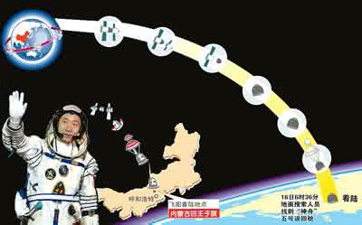
2003年10月15日，杨利伟乘坐“神舟五号”飞船遨游太空，围绕地球飞行14圈历时21小时23分后于次日安全返回地面，标志着我国独立掌握了载人航天技术。

Slide 12
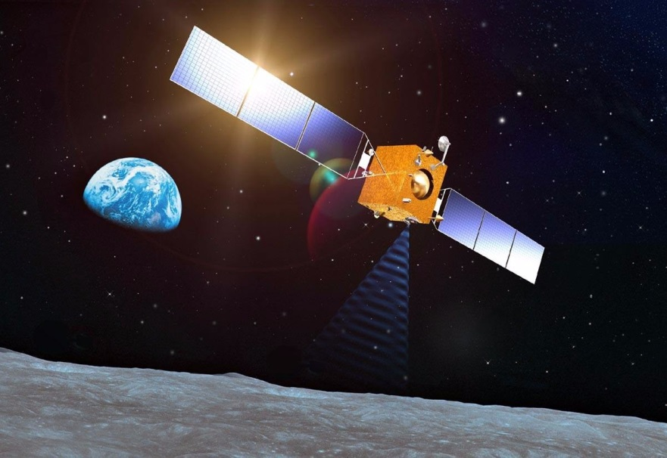
2007年10月24日， “嫦娥一号”卫星的成功发射，让其奔赴月球并绕月飞行开展探测工作，标志着我国能够独立自主地发射探月航天器的国家。

Slide 13
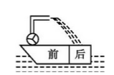
讨论
一装有柴油的船静止于水平面上，船前舱进水，堵住漏洞后用一水泵把前舱的油抽往后舱，如图所示，不计水的阻力,船的运行情况是
（1）
向前运动
（2）
向后运动
（3）
保持静止
（4）
无法判断

Slide 14

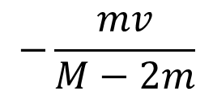
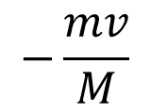
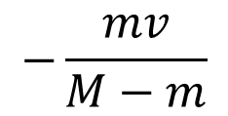
讨论
一个静止的质量为M的不稳定原子核，当它放射出质量为m、速度为v的粒子后，原子核剩余部分的速度为
（1）
$$−v$$
（2）
$$−\frac{mv}{M−m}$$
（3）
$$−\frac{mv}{M}$$
$$−\frac{mv}{M−2m}$$
（4）

